Slide 1
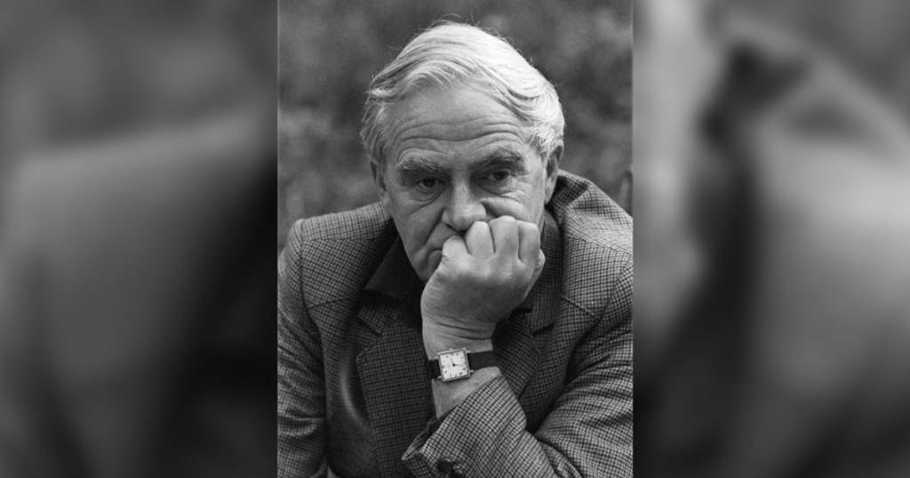
«Даниил Гранин: солдат и писатель».

Slide 2
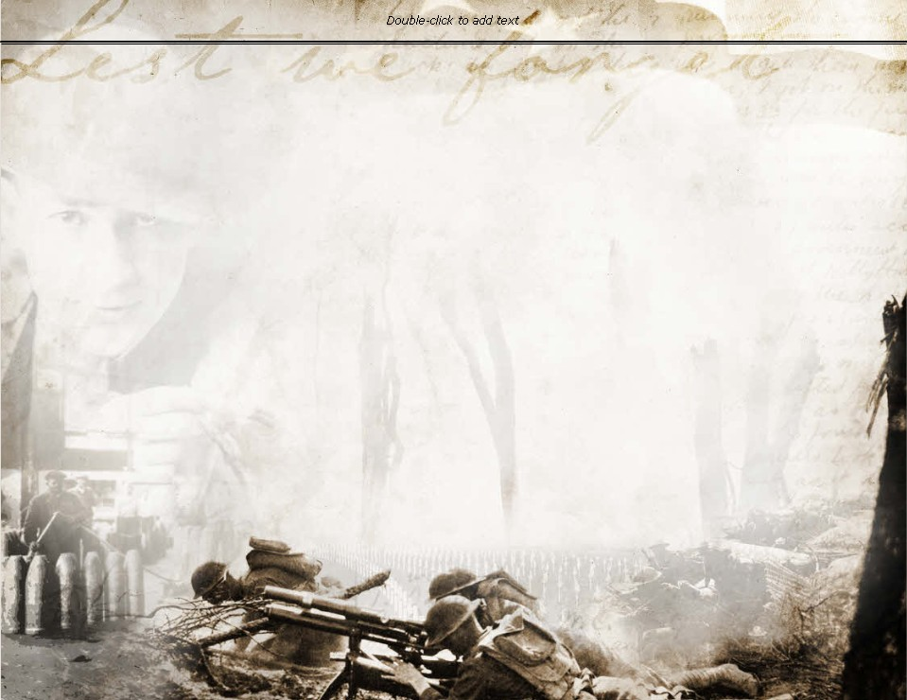
Даниил Гранин написал книгу от лица молодого лейтенанта, капитана, прошедшего войну и старого человека, который оглядывается на свою жизнь, оценивая прошлое. В романе «Мой Лейтенант», действие в котором происходит в июле 1941 года, писатель неоднократно упоминает приказ «Ни шагу назад!», вышедший в реальности в июле 1942 года (что впрочем неудивительно, т.к. книга написана как бы от двух лиц: молодого и мудрого).
В романе запечатлена память самих участников трагических событий обороны Ленинграда, восстанавливающая многие неожиданные факты военных действий, увиденных глазами простого лейтенанта, бытовые детали фронтовой жизни; это взгляд на Великую Отечественную из траншей и окопов, это новое видение событий, неоднократно описанных историками.

Slide 3
Чем больше лет проходит с далеких событий Великой Отечественной войны, чем меньше ветеранов приходит к памятнику Неизвестному солдату в День Победы - тем чаще и чаще появляется желание перелистать страницы военных книг. Чтобы в который раз на фоне мирных будней и в общем-то счастливой нашей жизни ощутить тот груз, который лежал на плечах русского солдата.
В условиях фронтовой неразберихи, нехватки боеприпасов и личного состава, часто невразумительных приказов высшего командования - под тяжестью задач мирового значения рядовые солдаты становились и первыми жертвами, и главными героями этой войны
Не о генералах, а именно о рядовых так пронзительно пишет классик русской литературы Даниил Александрович Гранин, каждой строкой подводя нас к мысли, что война, даже выигранная, - это всегда большая...

Slide 4
Эту книгу Даниила Гранина нельзя отнести к какому-либо литературному жанру, в ней он отступил от своей привычной стилистики. Книга-размышление написана в форме кратких заметок, охватывающих промежуток времени с конца 30-х годов до наших дней.
В своих изящных новеллах автору удалось передать гнетущую атмосферу послевоенных 40-х годов и ее воздействие на человеческие судьбы. Беспощадны его мастерские "штрихи", рисующие современную действительность. Важные серьезные вещи перемежаются заметками из записных книжек об увиденном и услышанном - нелепом, смешном, анекдотичном...

Slide 5
Размышления, написанные в виде кратких заметок, собранных на протяжении всей жизни, описывающих его детство, родных, друзей, главные события послевоенных лет и современную действительность.
В этой книге Даниила Гранина нет конкретного сюжета и главного героя, намеренно нарушена хронология, рассказы сменяются краткими заметками и воспоминаниями автора, смешное перемежается с трагическим, сложное — с простым.
Нарушены все общепринятые нормы, но из отдельных историй, мыслей и эмоций автора сложилась яркая картинка, противоречивая и неоднозначная, как сама жизнь.

Slide 6
В своей повести «Зубр» Даниил Гранин рассказывает о знаменитом ученом Н. В. Тимофееве-Ресовском, которого автор знал лично и восхищался его интеллектом, талантом, эрудицией, памятью и взглядом на жизнь. Так Гранин понял, что должен написать о таком человеке. В повести автор сравнивает ученого с редким животным – зубром, подчеркивая его исключительность и превосходство над остальными.
Читатель узнает о корнях Тимофеева, который был отпрыском дворянского рода. Он был красноармейцем и студентом Московского университета. Зубр не имел никакого политического взгляда и полагал, что они должны быть только у коммунистов и «беляков». Он же был патриотом. Зубр любит поэзию, живопись и искусство, а также хорошо поет. Но герой стал биологом. Эта работа не приносила большого заработка. С этого момента начался подвиг ученного и его жизненная драма.

Slide 7
Действие книги разворачивается в России конца XX века. Ответственность перед «малой родиной», памятными с детства местам заставляет героя романа Сергея Лосева совершать неординарные поступки, идти наперекор устоявшемуся мнению большинства.

